Slide 1
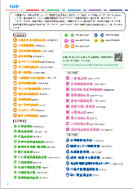
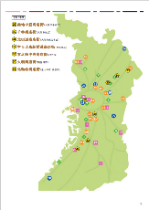
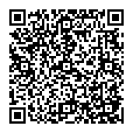
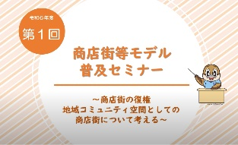
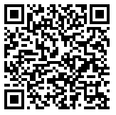


令和８年度大阪府商店街等モデル創出普及事業
令和８年４月
大阪府商業振興課
地域商業や地域コミュニティの担い手として重要な商店街において、生活を支える街として地域コミュニティ機能の推進に資する「地域ニーズ対応」や「デジタル対応力向上」の「モデル創出」に取り組むとともに、事例集作成やセミナー等により「成果の普及」を行い、市町村・商店街を後押しし、府内商店街の持続的な発展に繋げる。（R８予算額28,805千円）
モデル創出に係る事業
モデル普及に係る事業
商店街活性化のための「地域ニーズ対応」「デジタル対応力向上」など
地域コミュニティの担い手としてのモデル事業を実施
（10件×110万円以内）
1.左記モデル創出商店街の
取組例をまとめた「事例集」
の作成
2.モデル普及セミナー等の開催
2.モデル普及セミナーの開催
地域ニーズ対応 想定例
デジタル対応力 想定例
○商店街での交流・コミュニティ
促進による来街促進
○学生や若者による持続的な
地域商業・雇用活性化
〇多言語対応、交流・相談スペース
運用等による多文化共生に
向けた取組み
等
○左記の取組みにあわせた
デジタル活用による利便性
向上・効率化
〇店主向けデジタル実践講座と
伴走支援による人材育成
○AIカメラやバーチャルを利用
したより先進的・実証的な
デジタル活用
等
R6事例集
R7セミナー
3.先進モデル事例の収集と
「商店街レポート」によるHP等
での情報発信
4.商店街相談員によるサポート
（事務局相談員による相談対応）
＜スケジュール＞
 | 令和８年4月～ | 6月頃～12月頃 | ～令和９年3月
創出
地域ニーズ対応・デジタル対応力向上に
取組む商店街を募集⇒選定
各選定商店街で、モデル事業を順次実施
(各商店街の自主的な取組みに、地域ニーズ対応とデジタル対応力向上の視点を加味)
商店街・来街者調査で効果検証
事例集発行、創出事例発表
普及
モデル普及セミナー等の開催
＊選定された各商店街の取組みについて、事業遂行にあたって伴走支援を行う。
＊また、広報や既存施策の活用による協力を得るため、市町村、商工会・商工会議所に適宜情報提供しながら事業を遂行。

